Slide 1

Python Intro
Kintamieji, if sąlyga, input
Žydrūnė Kelpšaitė, Data Analyst

Slide 2
1 paskaita. Python Intro
Šiandien išmoksite
01
Kokie yra kintamųjų tipai, jų sudarymo taisykles
04
Priimti duomenis iš vartotojo konsolės
02
Veiksmus su simbolių eilutėmis (String)
05
Sąlygos sakinius
03
Konvertuoti skirtingus duomenų tipus
06
Kodo komentavimo taisykles

Slide 3
Kodėl verta mokytis Python?
1. Lengvai išmokstama ir universali – Python yra paprasta kalba, kuria gali naudotis tiek pradedantieji, tiek profesionalai. Ji tinka daugeliui užduočių, nuo duomenų apdorojimo iki mašininio mokymosi.
2. Galingos bibliotekos – Python turi daugybę bibliotekų, kaip pandas, numpy ir kt., kurios leidžia lengvai analizuoti duomenis.
3. Populiarumas duomenų moksle – Python yra viena pagrindinių kalbų duomenų analitikų ir mokslininkų pasaulyje, todėl ją mokantis atveriama daugybė karjeros galimybių.
4. Automatizavimas ir efektyvumas – Python padeda automatizuoti pasikartojančias užduotis, leidžia dirbti su dideliais duomenų rinkiniais ir kurti efektyvius darbo procesus.
Notes:
https://www.python.org/doc/

Slide 4
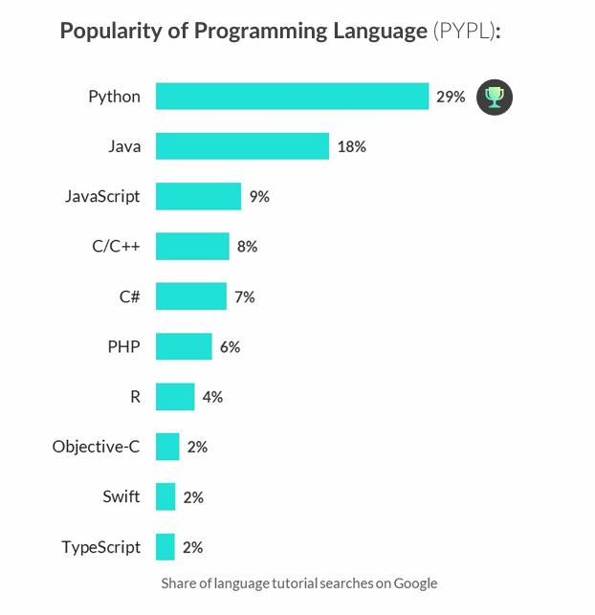


Slide 5
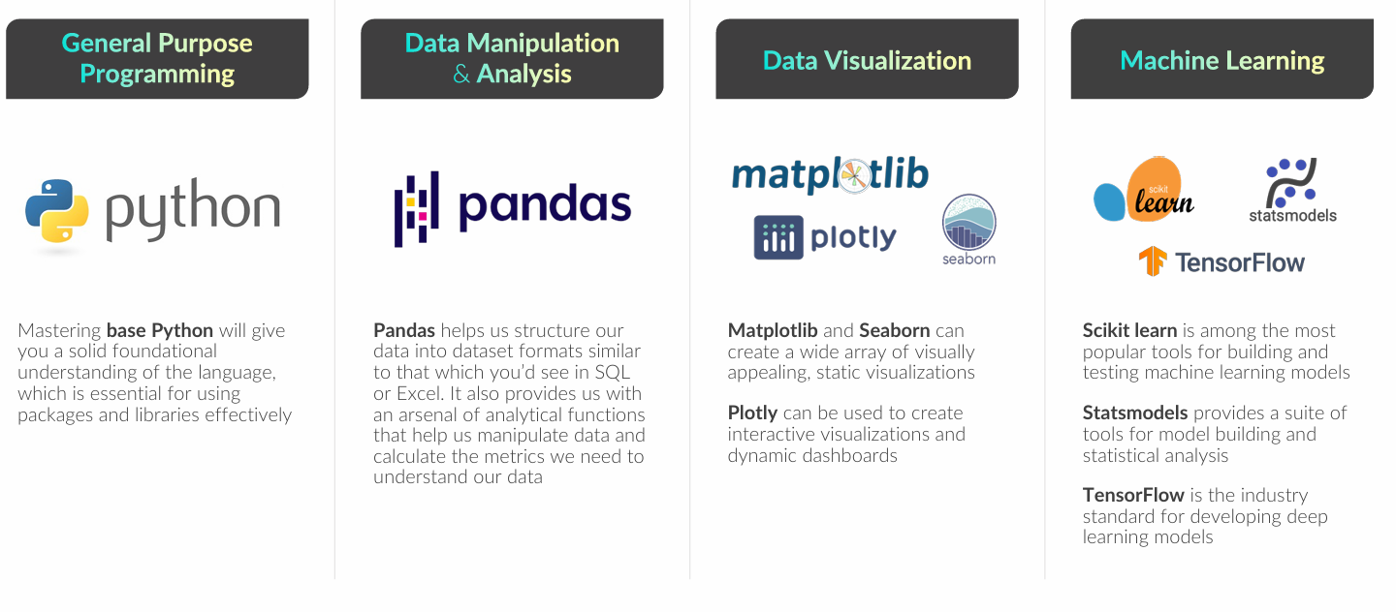
PYTHON ANALYTICS ECOSYSTEM

Slide 6
Python is a programming language that lets you work quickly and integrate systems more effectively.
Notes:
The name Python is said to derive from the British comedy series Monty Python's Flying Circus.

Slide 7

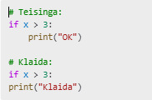
Sintaksė
Python yra Case Sensitive
Naudojama indentacija (atsitraukimas) vietoj skliaustų struktūroje
Viena instrukcija per eilutę
Indentacija svarbi!
Select * from ...
Notes:
Python Indentation
Indentation refers to the spaces at the beginning of a code line.
Where in other programming languages the indentation in code is for readability only, the indentation in Python is very important.
Python uses indentation to indicate a block of code.
The number of spaces is up to you as a programmer, the most common use is four, but it has to be at least one.

Slide 8


Python Data Types
int - sveikieji skaičiai (25)
float - skaičiai su kableliu (3.14)
str - tekstas ("Labas")
bool - loginis tipas (True, False)
Type Casting

Slide 9
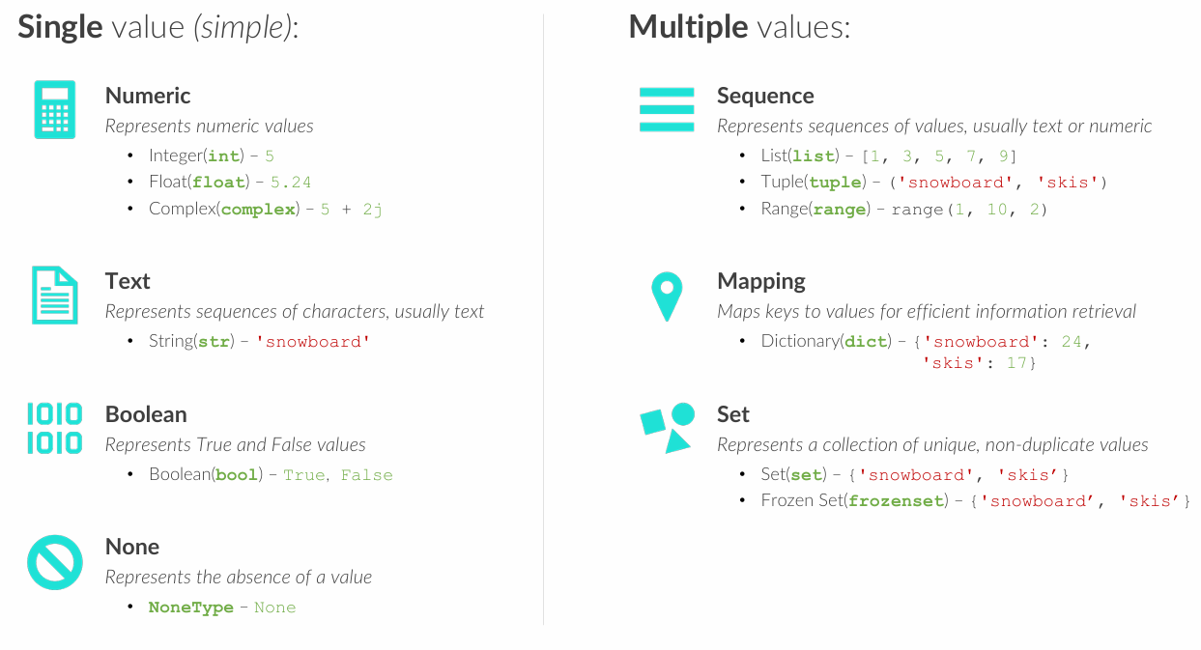
Python Data Types
Notes:
Complex (complex) – numbers with real and imaginary portions • Examples: 3 + 2j, 2.4 - 1j, -2j

Slide 10
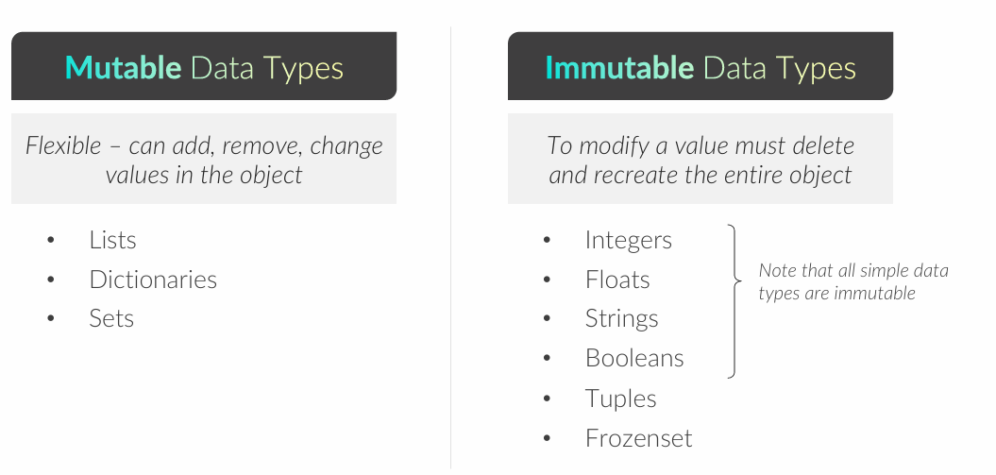
MUTABILITY

Slide 11
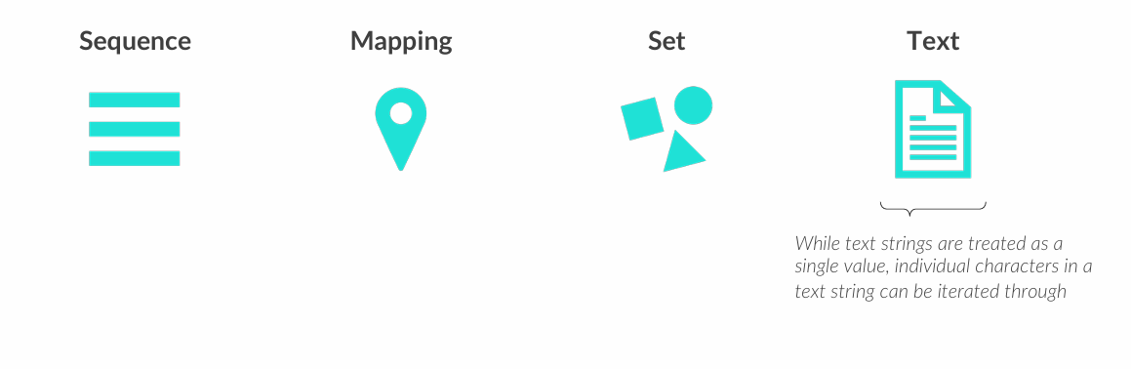
ITERABLES
Iterables are data types that can be iterated, or looped through, allowing you to move from one value to the next

Slide 12

print() - išveda į ekraną
input() - įveda reikšmę iš vartotojo
type() - grąžina tipą
len() - grąžina simbolių kiekį
Dažniausiai naudojamos funkcijos
Function: A reusable piece of code that performs a specific task.
Notes:
Functions are like custom formulas in Excel. They perform tasks that can be applied to different sets of data.

Slide 13

Kintamieji (Variables)
Laikini duomenų saugyklos vardai
variable_name = value
Pavadinimo taisyklės:
Negali prasidėti skaičiumi
Gali būti raidės, skaičiai, pabraukimai ( data_analytics_2025_11_12
)
Geriau naudoti aiškius vardus
Notes:
Creating Variables
Python has no command for declaring a variable.
A variable is created the moment you first assign a value to it.
Variables do not need to be declared with any particular type, and can even change type after they have been s
If you want to specify the data type of a variable, this can be done with casting.et.
Variable names are case-sensitive.

Slide 14
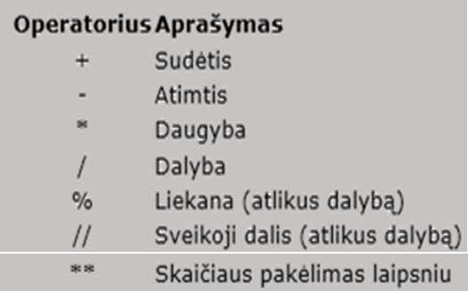
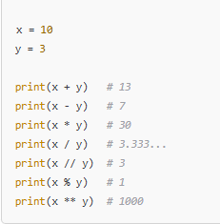
Matematinių veiksmų operatoriai
1 paskaita. Kintamieji, if sąlyga
Notes:
= - reiškia priskirta reikšmė
== yra lygybės ženklas

Slide 15
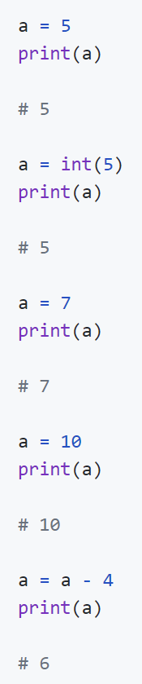
1 paskaita. Kintamieji, if sąlyga
Sveikieji skaičiai – Integer (int)
Notes:
= reiškia priskirta reikšmė
== yra lygybės ženklas
Int, or integer, is a whole number, positive or negative, without decimals, of unlimited length.
Type Conversion
You can convert from one type to another with the int(), float() methods.

Slide 16
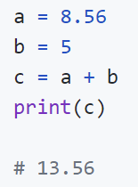
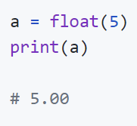
1 paskaita. Kintamieji, if sąlyga
Skaičiai su kableliu – float
Notes:
Float, or "floating point number" is a number, positive or negative, containing one or more decimals.
Float can also be scientific numbers with an "e" to indicate the power of 10.
Type Conversion
You can convert from one type to another with the int(), float() methods.

Slide 17
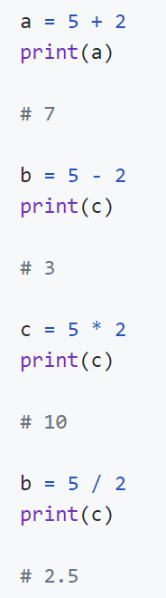
1 paskaita. Kintamieji, if sąlyga
Veiksmai su kintamaisiais
Notes:
base_salary = 100000
bonus_rate = 0.1 total_salary = base_salary * (1 + bonus_rate)
total_salary
We can either print the variable using the print() function or call it.

Slide 18
1 paskaita. Kintamieji, if sąlyga
Kintamųjų pavadinimų sudarymo taisyklės
Kintamųjų pavadinimai turi prasidėti raide arba pabraukimu, pvz:
_vardas
vardas
Likusioji kintamojo dalis gali būti sudaryta iš raidžių, skaičių ir pabraukimų:
pirmas1
antras_skaicius
_e5786
Pavadinimuose svarbios didžiosios ir mažosios raidės:
Vardas ir vardas būtų skirtingi kintamieji.
Kintamaisiais negali būti python raktiniai žodžiai:
'False', 'None', 'True', 'and', 'as', 'assert', 'async', 'await', 'break', 'class', 'continue', 'def', 'del', 'elif', 'else', 'except', 'finally', 'for', 'from', 'global', 'if', 'import', 'in', 'is', 'lambda', 'nonlocal', 'not', 'or', 'pass', 'raise', 'return', 'try', 'while', 'with', 'yield'
Python kalboje sudurtinius kintamųjų pavadinimus priimta sudarinėti taip:
first_block, vandens_temperatura_bendrabutyje
Notes:
https://www.w3schools.com/python/python_variables.asp

Slide 19
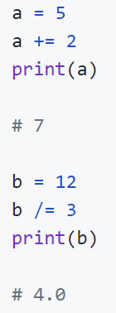
1 paskaita. Kintamieji, if sąlygaa
+=
-=
*=
/=
Paprastesnis veiksmų atlikimas
Notes:
+=
-=
*=
/=

Slide 20
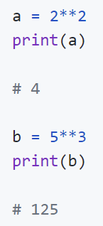
1 paskaita. Kintamieji, if sąlyga
Kėlimas laipsniu

Slide 21
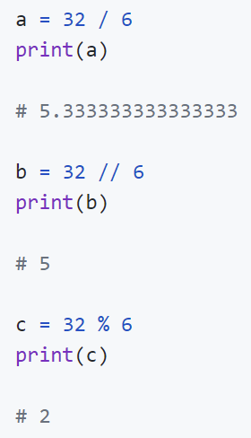
Sveikojo skaičiaus ir liekanos paieška (div/mod)
1 paskaita. Kintamieji, if sąlyga

Slide 22
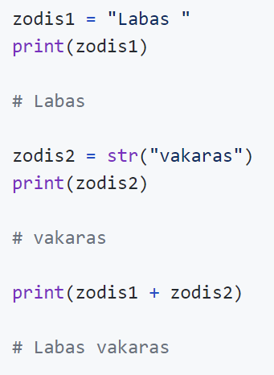
1 paskaita. Kintamieji, if sąlyga
Simbolių eilutės (String) tipas
Notes:
Būtinos ““ arba ‘‘. Negali būti skirtingos.

Slide 23
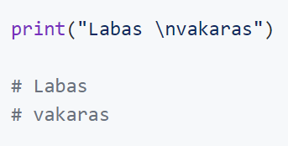
1 paskaita. Kintamieji, if sąlyga
Nauja eilutė

Slide 24

String methods
Notes:
Methods are like the built-in functions in Excel that operate on your records. They define actions that the records can perform.
Method: A function defined inside a class that operates on its objects.

Slide 25

Indeksai ir simbolių pasiekimas
Indeksai leidžia pasiekti konkrečius simbolius tekstuose ar elementus sąrašuose
Indeksavimas prasideda nuo 0

Slide 26
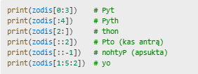
Slicing
Bendroji forma: tekstas[start:stop:step]
start – nuo kur pradėti (indeksas, įskaitant)
stop – iki kur (neįskaitant)
step – žingsnis (kiek pozicijų peršokti)
Python
012345

Slide 27

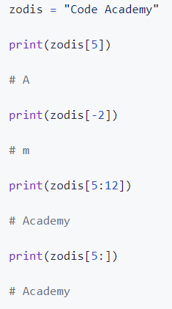
Indeksai
Veiksmai su simbolių eilėmis (String) 1
[start:stop:step]

Slide 28
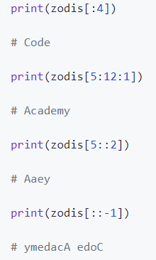
1 paskaita. Kintamieji, if sąlyga
Veiksmai su simbolių eilėmis (String) 2

Slide 29
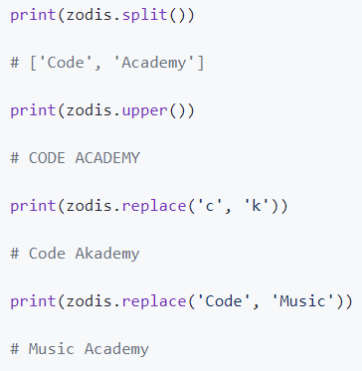
1 paskaita. Kintamieji, if sąlyga
Veiksmai su simbolių eilėmis (String) 3

Slide 30
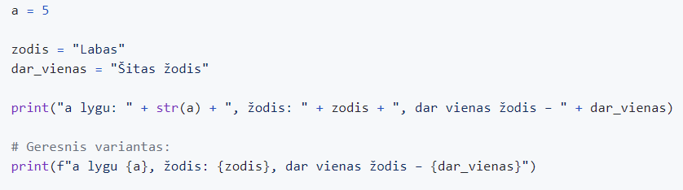
1 paskaita. Kintamieji, if sąlyga
Geras būdas formuoti stringus iš kintamųjų
Notes:
{zodis}

Slide 31
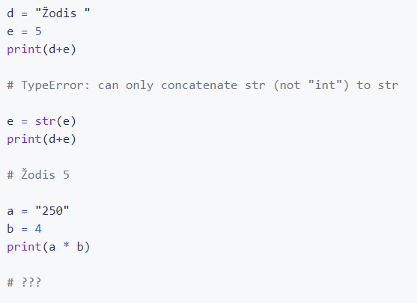
1 paskaita. Kintamieji, if sąlyga
Veiksmai su skirtingais tipais (konvertavimas)

Slide 32
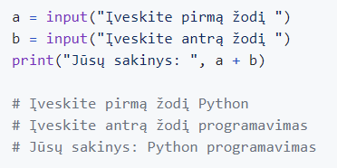
1 paskaita. Kintamieji, if sąlyga
String kintamųjų įvedimas ir išvedimas

Slide 33
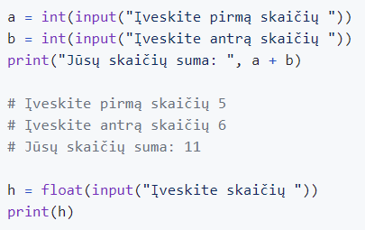
1 paskaita. Kintamieji, if sąlyga
Integer, float kintamųjų įvedimas ir išvedimas

Slide 34

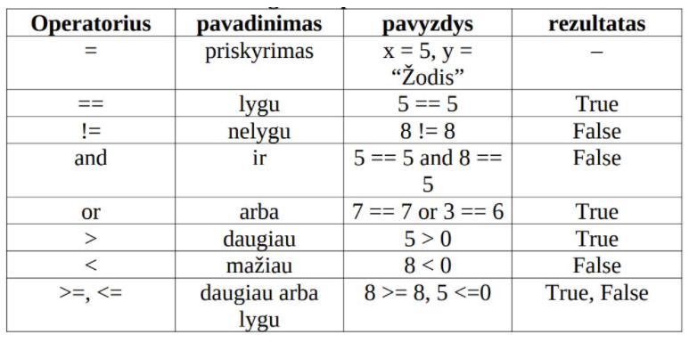
1 paskaita. Kintamieji, if sąlyga
Loginiai operatoriai

Slide 35
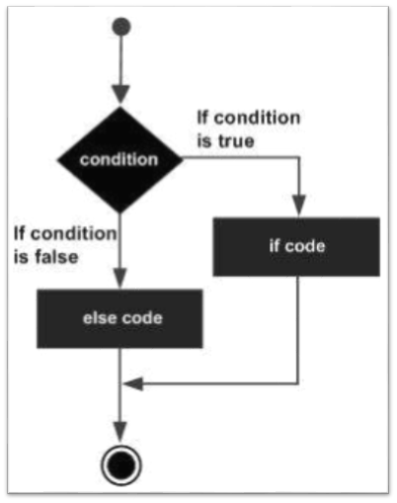
1 paskaita. Kintamieji, if sąlyga
IF sąlygos taikymas

Slide 36
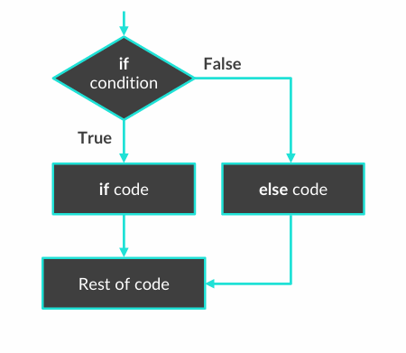
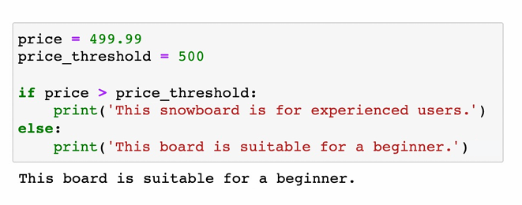

Slide 37
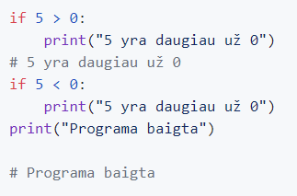
1 paskaita. Kintamieji, if sąlyga
Jeigu (IF) [sąlyga], tuomet [veiksmas]

Slide 38
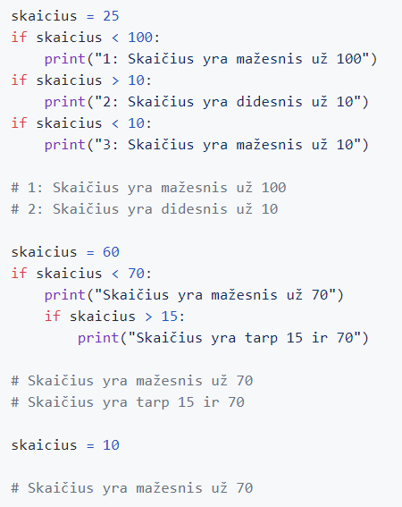
1 paskaita. Kintamieji, if sąlyga
Jeigu (IF) [sąlyga], tuomet [veiksmas]

Slide 39
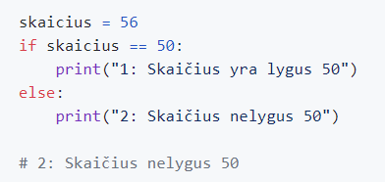
1 paskaita. Kintamieji, if sąlyga
Sąlyga ELSE (jei ne, tuomet)

Slide 40
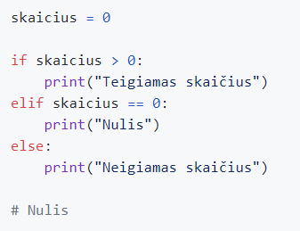
1 paskaita. Kintamieji, if sąlyga
Sąlyga ELIF (jei sąlyga netenkinama ir jei)

Slide 41
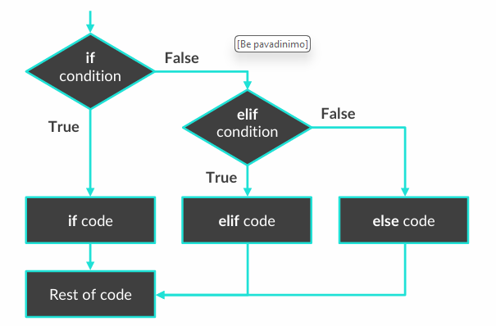
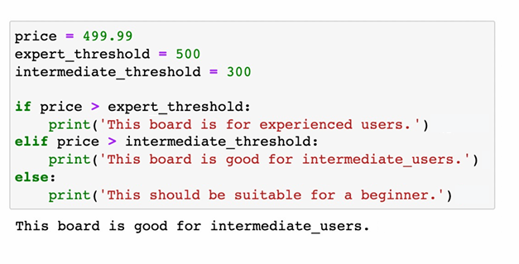

Slide 42
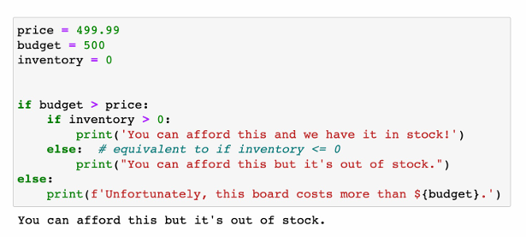
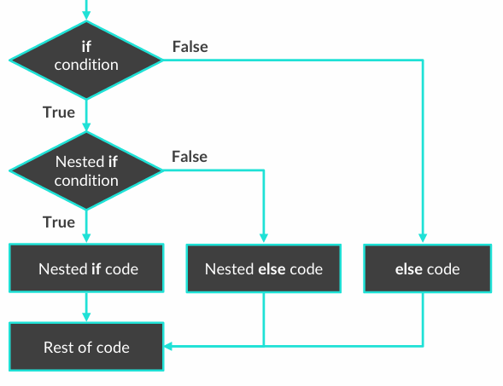
Nested if statements

Slide 43

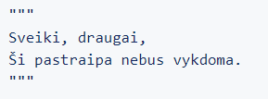
1 paskaita. Kintamieji, if sąlyga
Kodo komentavimas
Komentuota eilutė (PyCharm programoje – CTRL+/)
Komentuota pastraipa (Doctrings)
Notes:
/* kkk */

Slide 44
1 paskaita. Kintamieji, if sąlyga
Užduotis nr. 1
Parašyti kodą, kuris:
Leistų įvesti skaičius a ir b (int arba float)
Išvestų į ekraną „a mažesnis už b“, jei taip yra
Išvestų į ekraną „a lygu b“, jei taip yra
Išvestų į ekraną „a didesnis už b“, jei taip yra
Patarimas: naudoti input, if, elif, else sąlygas

Slide 45
1 paskaita. Kintamieji, if sąlyga
Užduotis nr. 2
Parašyti kodą, kuris su eilute "Zen of Python" darytų šiuos veiksmus:
Atspausdintų paskutinį antro žodžio simbolį
Atspausdintų pirmą trečio žodžio simbolį
Atspausdintų tik pirmą žodį
Atspausdintų tik paskutinį žodį
Atspausdintų visą frazę atbulai
Atskirtų žodžius ir juos atspausdintų
Žodį "Python" pakeistų į "Programming" ir atspausdintų naują sakinį
Patarimas: naudoti string karpymo įrankius, funkcijas split(), replace()
The Zen of Python:

Slide 46
1 paskaita. Kintamieji, if sąlyga
Užduotis nr. 3
Programoje išbandyti daugiau string funkcijų:
upper()
casefold()
capitalize()
count()
find()
ir t.t.
Visas jas galite rasti čia: https://www.w3schools.com/python/python_ref_string.asp

Slide 47
1 paskaita. Kintamieji, if sąlyga
Užduotis nr. 4
Parašyti programą, kuri:
Leistų įvesti pirmą skaičių
Leistų įvesti antrą skaičių
Paklaustų, kokį matematinį veiksmą reiktų atliktų
Atspausdintų rezultatą: pasirinktų skaičių suma, daugybą ar pan.
Patarimas: naudoti input(), if, print

